Slide 1
Система нейросетевого распознавания лиц в медицинских масках
Научный руководитель, канд. физ. -мат. наук, доц: А.В. Письменский
Работу выполнил: М.В. Сиухин

Slide 2
Цель:
Разработка приложения для распознавания лиц в медицинских масках в реальном времени
Задачи:
Изучение методов распознавания объектов на изображении
Построение модели для распознавания лиц
Подготовка данных для обучения модели
Развёртывание и тестирование модели в реальном времени

Slide 3



Средства разработки
Приложение выполнено на ЯП Python.
Модель построена с помощью библиотеки PyTorch и OpenCV.

Slide 4
Структура модели
Поиск лица на изображении
Распознавание человека
Поиск маски на лице
Каскад Хаара
Сверточная нейронная сеть
Сверточная нейронная сеть

Slide 5
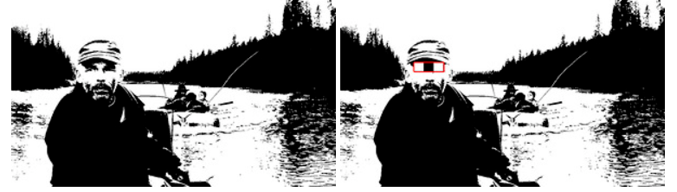
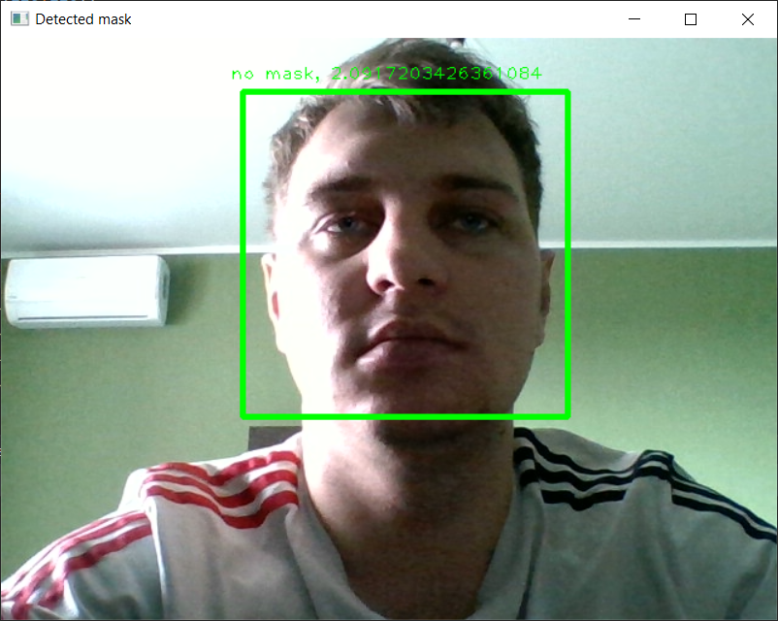
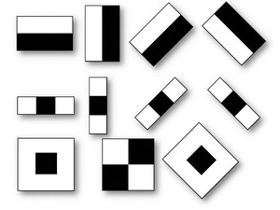
Поиск лица на изображении
Воспользуемся готовым решением: каскад Хаара

Slide 6
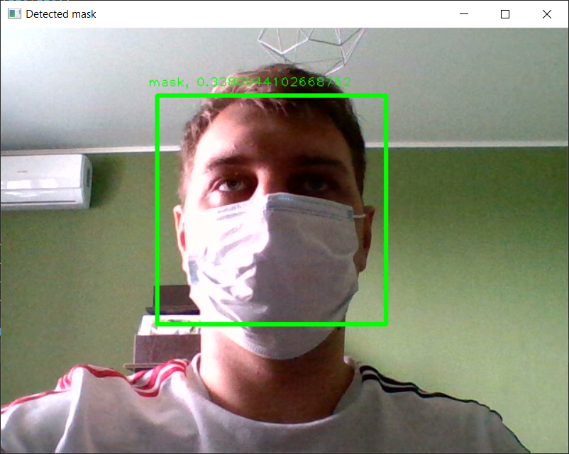
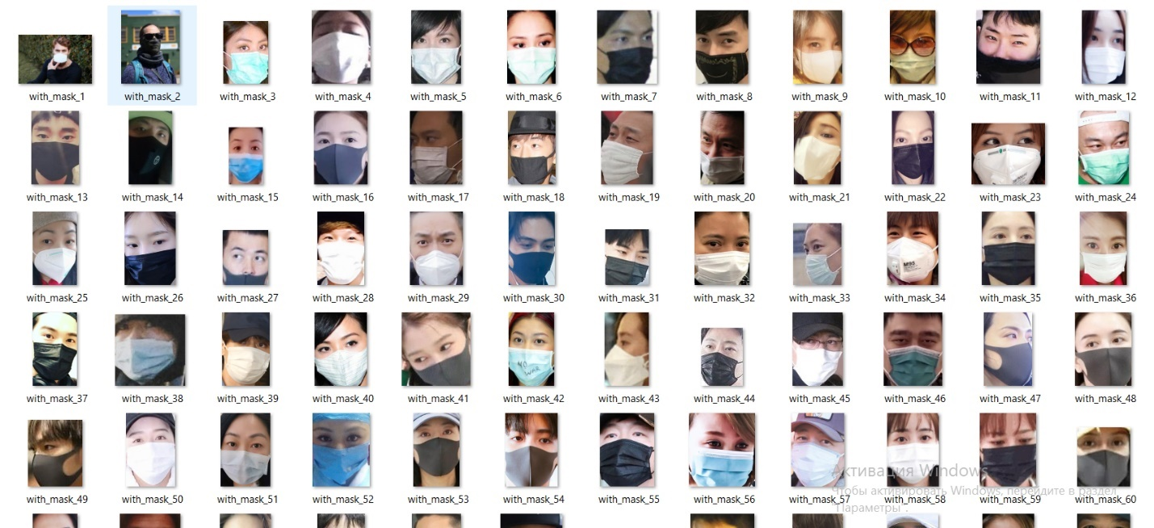
Поиск маски на лице
Данные для обучения
Тестовый запуск

Slide 7
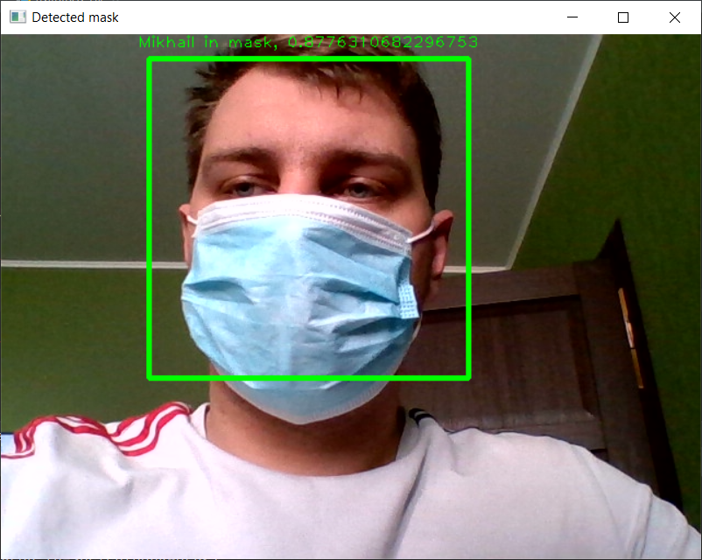
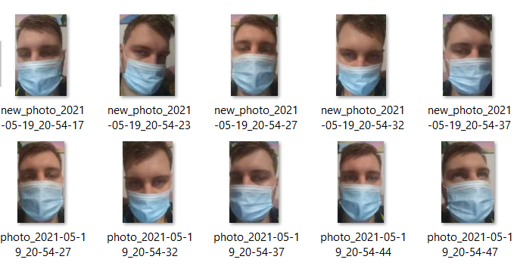
Распознавание человека
Данные для обучения
Тестовый запуск

Slide 8
Итоги
Изучены современные методы распознавания объектов на изображении
Были подготовлены данные для обучения модели
Средствами ЯП Python была построена модель для распознавания лиц в масках, проведена отладка, тестирование и развёртывание модели в реальном времени

Slide 9
СПАСИБО ЗА ВНИМАНИЕ!

